Slide 1

Universidad Estatal de Sonora
Prontuario Estadístico
2017-1
La fuerza del saber, estimulará mi espíritu
Hermosillo, Sonora; Abril 2017

Slide 2
Prontuario Estadístico
Abril 2017

Slide 3
Contenido
Sección | Página
Unidades Académicas según municipio sede y año de fundación | 5
La UES en números | 7
U. A. San Luis Río Colorado | 15
U. A. Magdalena | 23
U. A. Hermosillo | 31
U. A. Benito Juárez | 39
U. A. Navojoa | 47

Slide 4
Unidades Académicas
Prontuario Estadístico 2017-1

Slide 5
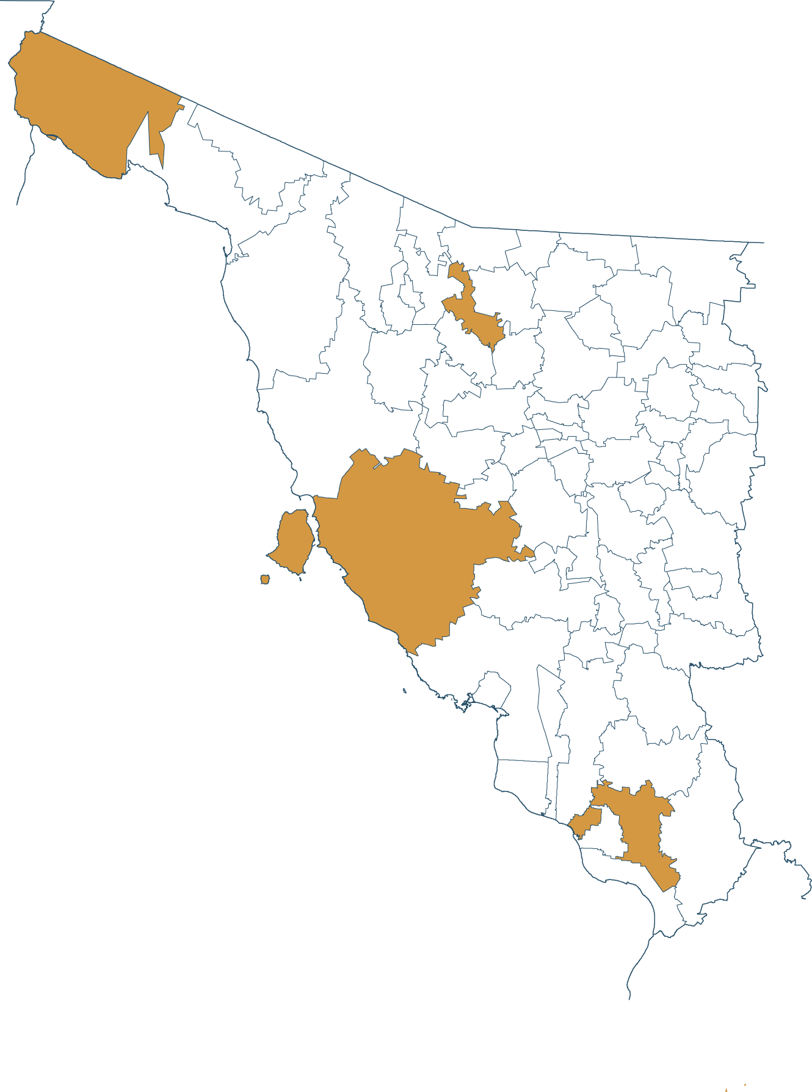
Unidades Académicas según municipio sede y año de fundación
U.A. San Luis Río Colorado
Fundada en 1983
U.A. Magdalena
Fundada en 1998
U.A. Hermosillo
Fundada en 1984
U.A. Navojoa
Fundada en 1984
U.A. Benito Juárez
Fundada en 2001

Slide 6
La UES en números
Prontuario Estadístico 2017-1

Slide 7


La UES en números
Oferta Educativa
Licenciaturas: 18
Maestría: 5
Programas Académicos por Unidad Académica
San Luis Río Colorado: 16
Magdalena: 9
Hermosillo: 22
Benito Juárez: 8
Navojoa: 15
Total: 70

Slide 8

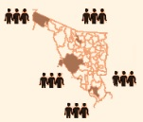
La UES en números
Matrícula por Nivel de Estudios
Licenciatura: 9,773
Maestría: 37
Total: 9,810
Matrícula por Unidad Académica
San Luis Río Colorado: 1,823
Magdalena: 708
Hermosillo: 5,539
Benito Juárez: 432
Navojoa: 1,308
Total: 9,810

Slide 9


La UES en números
Egresados y Titulados (periodo escolar 2016-2)
Egresados: 145
Titulados: 552
Profesores por Tiempo de Dedicación
Tiempo Completo: 288
Medio Tiempo: 26
Asignatura: 365
Total: 679

Slide 10



La UES en números
Profesores de Tiempo Completo según Nivel de Escolaridad
Doctorado: 67
Maestría: 188
Licenciatura: 33
Profesores con Reconocimiento
Profesores en el SNI: 19
Profesores en el PRODEP: 95

Slide 11


La UES en números
Personal No Docente
Directivos: 21
Administrativos: 310
Servicios: 76
Apoyo a la Docencia: 63
Total: 470
Oferta Educativa de Calidad Reconocida
Porcentaje de Programas Educativos de Calidad Reconocida: 73.9%
Porcentaje de Matrícula en Programas Educativos de Calidad Reconocida: 74.7%

Slide 12


La UES en números
Movilidad Académica (periodo escolar 2016-2)
Estudiantes en Movilidad Internacional: 84
Estudiantes en Movilidad Nacional: 25
Profesores en Movilidad Internacional: 3
Profesores en Movilidad Nacional: 1
Total: 113
Indicadores de Rendimiento Académico
Porcentaje de Retención Semestral del 2016-2 al 2017-1: 81.9%
Aprovechamiento (periodo 2016-2): 8.34 puntos
Porcentaje de Alumnos con una o más materias reprobadas (periodo 2016-2): 32.8%

Slide 13




La UES en números
Alumnos por Campo de Formación Académica
Ciencias Sociales, Administrativas y Derecho: 3,973 alumnos (40.5%)
Ingeniería, Manufactura y Construcción: 1,487 alumnos (15.2%)
Ciencias Naturales, Exactas y de la Computación: 1,286 alumnos (13.1%)
Salud: 1,254 alumnos (12.8%)
Servicios: 1,008 alumnos (10.3%)
Agronomía y Veterinaria: 492 alumnos (5.0%)
Educación: 310 alumnos (3.2%)

Slide 14
U. A. San Luis Río Colorado
Prontuario Estadístico 2017-1

Slide 15
U.A. San Luis Río Colorado
Oferta Educativa
Licenciaturas: 15
Maestría: 1
Matrícula por Nivel de Estudios
Licenciatura: 1,812
Maestría: 11
Total: 1,823

Slide 16
U.A. San Luis Río Colorado
Matrícula por Programa Educativo
Programa Educativo | Alumnos
Lic. En Administración de Empresas | 344
Lic. En Comercio Internacional | 230
Lic. En Contaduría | 218
Lic. En Entrenamiento Deportivo | 164
Ing. Industrial en Manufactura / Ing. Industrial en Electrónica | 154
Ing. En Software / Lic. En Sistemas Computacionales Administrativos | 130
Lic. En Nutrición Humana | 120
Lic. En Enseñanza del Inglés | 119
Ing. En Mecatrónica / Ing. Industrial en Electrónica | 110
Lic. En Administración de Empresas Turísticas | 99
Ing. En Horticultura | 66
Ing. Ambiental / Ambiental Industrial | 58
Ing. En Biotecnología Acuática | -
Ing. En Tecnología de Alimentos | -
Lic. En Agronegocios | -
Mtría. En Sistemas de Producción Biosustentables | 11
Matrícula Total U.A.:
1,823
UASLRC

Slide 17
U.A. San Luis Río Colorado
Egresados y Titulados (periodo escolar 2016-2)
Egresados: 32
Titulados: 144
Profesores por Tiempo de Dedicación
Tiempo Completo: 89
Medio Tiempo: 7
Asignatura: 42
Total: 138

Slide 18
U.A. San Luis Río Colorado
Profesores de Tiempo Completo según Nivel de Escolaridad
Doctorado: 18
Maestría: 66
Licenciatura: 5
Profesores con Reconocimiento
Profesores en el SNI: 1
Profesores en el PRODEP: 10

Slide 19
U.A. San Luis Río Colorado
Personal No Docente
Directivos: 3
Administrativos: 63
Servicios: 14
Apoyo a la Docencia: 18
Total: 98
Oferta Educativa de Calidad Reconocida
Porcentaje de Programas Educativos de Calidad Reconocida: 71.4%
Porcentaje de Matrícula en Programas Educativos de Calidad Reconocida: 82.0%

Slide 20
U.A. San Luis Río Colorado
Movilidad Académica (periodo escolar 2016-2)
Estudiantes en Movilidad Internacional: 10
Estudiantes en Movilidad Nacional: 3
Profesores en Movilidad Internacional: 0
Profesores en Movilidad Nacional: 0
Total: 13
Indicadores de Rendimiento Académico
Porcentaje de Retención Semestral del 2016-2 al 2017-1: 81.8%
Aprovechamiento (periodo 2016-2): 8.46 puntos
Porcentaje de Alumnos con una o más materias reprobadas (periodo 2016-2): 30.2%

Slide 21
U.A. San Luis Río Colorado
Alumnos por Campo de Formación Académica
Ciencias Sociales, Administrativas y Derecho: 891 alumnos (48.9%)
Ingeniería, Manufactura y Construcción: 322 alumnos (17.7%)
Servicios: 164 alumnos (9.0%)
Ciencias Naturales, Exactas y de la Computación: 130 alumnos (7.1%)
Salud: 120 alumnos (6.6%)
Educación: 119 alumnos (6.5%)
Agronomía y Veterinaria: 77 alumnos (4.2%)

Slide 22
U. A. Magdalena
Prontuario Estadístico 2017-1

Slide 23
U.A. Magdalena
Oferta Educativa
Licenciaturas: 9
Maestría: 0
Matrícula por Nivel de Estudios
Licenciatura: 708
Maestría: 0
Total: 708

Slide 24
U.A. Magdalena
Matrícula por Programa Educativo
Programa Educativo | Alumnos
Ing. Industrial en Manufactura | 168
Lic. En Comercio Internacional | 161
Lic. En Administración de Empresas | 97
Ing. En Software / Lic. En Sistemas Computacionales Administrativos | 89
Ing. En Geociencias | 87
Lic. En Enseñanza del Inglés | 42
Lic. En Nutrición Humana | 32
Lic. En Entrenamiento Deportivo | 32
Lic. En Administración de Empresas Turísticas | -
Matrícula Total U.A.:
708
UAM

Slide 25
U.A. Magdalena
Egresados y Titulados (periodo escolar 2016-2)
Egresados: 18
Titulados: 34
Profesores por Tiempo de Dedicación
Tiempo Completo: 14
Medio Tiempo: 6
Asignatura: 32
Total: 52

Slide 26
U.A. Magdalena
Profesores de Tiempo Completo según Nivel de Escolaridad
Doctorado: 2
Maestría: 9
Licenciatura: 3
Profesores con Reconocimiento
Profesores en el SNI: 1
Profesores en el PRODEP: 7

Slide 27
U.A. Magdalena
Personal No Docente
Directivos: 3
Administrativos: 24
Servicios: 5
Apoyo a la Docencia: 7
Total: 39
Oferta Educativa de Calidad Reconocida
Porcentaje de Programas Educativos de Calidad Reconocida: 100.0%
Porcentaje de Matrícula en Programas Educativos de Calidad Reconocida: 100.0%

Slide 28
U.A. Magdalena
Movilidad Académica (periodo escolar 2016-2)
Estudiantes en Movilidad Internacional: 9
Estudiantes en Movilidad Nacional: 0
Profesor en Movilidad Internacional: 1
Profesores en Movilidad Nacional: 0
Total: 10
Indicadores de Rendimiento Académico
Porcentaje de Retención Semestral del 2016-2 al 2017-1: 85.2%
Aprovechamiento (periodo 2016-2): 8.61 puntos
Porcentaje de Alumnos con una o más materias reprobadas (periodo 2016-2): 22.5%

Slide 29
U.A. Magdalena
Alumnos por Campo de Formación Académica
Ciencias Sociales, Administrativas y Derecho: 258 alumnos (36.4%)
Ciencias Naturales, Exactas y de la Computación: 176 alumnos (24.9%)
Ingeniería, Manufactura y Construcción: 168 alumnos (23.7%)
Educación: 42 alumnos (5.9%)
Salud: 32 alumnos (4.5%)
Servicios: 32 alumnos (4.5%)

Slide 30
U. A. Hermosillo
Prontuario Estadístico 2017-1

Slide 31
U.A. Hermosillo
Oferta Educativa
Licenciaturas: 17
Maestría: 5
Matrícula por Nivel de Estudios
Licenciatura: 5,517
Maestría: 22
Total: 5,539

Slide 32
U.A. Hermosillo
Matrícula por Programa Educativo
Programa Educativo | Alumnos
Lic. En Administración de Empresas | 758
Lic. En Nutrición Humana | 708
Lic. En Comercio Internacional | 677
Lic. En Entrenamiento Deportivo | 582
Lic. En Administración de Empresas Turísticas | 458
Ing. En Geociencias | 445
Lic. En Contaduría | 363
Ing. Ambiental / Ambiental Industrial | 316
Ing. En Horticultura | 225
Ing. Industrial en Manufactura | 190
Ing. En Mecatrónica | 187
Lic. En Ecología | 175
Ing. En Software | 168
Lic. En Enseñanza del Inglés | 131
Ing. En Tecnología de Alimentos | 82
Lic. En Ciencias Policiales y Seguridad Ciudadana (ISSPE) | 52
Lic. En Agronegocios | -
Mtría. En Administración de la Calidad | 10
Mtría. En Metodología del Entrenamiento Deportivo de Alto Rendimiento | 9
Mtría. En Sistemas de Producción Biosustentables | 3
Mtría. En Administración de Empresas Turísticas | -
Mtría. En Administración de Negocios Internacionales
Matrícula Total U.A.:
5,539
UAH

Slide 33
U.A. Hermosillo
Egresados y Titulados (periodo escolar 2016-2)
Egresados: 58
Titulados: 247
Profesores por Tiempo de Dedicación
Tiempo Completo: 136
Medio Tiempo: 9
Asignatura: 210
Total: 355

Slide 34
U.A. Hermosillo
Profesores de Tiempo Completo según Nivel de Escolaridad
Doctorado: 36
Maestría: 79
Licenciatura: 21
Profesores con Reconocimiento
Profesores en el SNI: 12
Profesores en el PRODEP: 48

Slide 35
U.A. Hermosillo
Personal No Docente
Directivos: 3
Administrativos: 93
Servicios: 39
Apoyo a la Docencia: 24
Total: 159
Oferta Educativa de Calidad Reconocida
Porcentaje de Programas Educativos de Calidad Reconocida: 80.0%
Porcentaje de Matrícula en Programas Educativos de Calidad Reconocida: 83.6%

Slide 36
U.A. Hermosillo
Movilidad Académica (periodo escolar 2016-2)
Estudiantes en Movilidad Internacional: 54
Estudiantes en Movilidad Nacional: 10
Profesor en Movilidad Internacional: 1
Profesor en Movilidad Nacional: 1
Total: 66
Indicadores de Rendimiento Académico
Porcentaje de Retención Semestral del 2016-2 al 2017-1: 81.6%
Aprovechamiento (periodo 2016-2): 8.25 puntos
Porcentaje de Alumnos con una o más materias reprobadas (periodo 2016-2): 36.3%

Slide 37
U.A. Hermosillo
Alumnos por Campo de Formación Académica
Ciencias Sociales, Administrativas y Derecho: 2,318 alumnos (41.8%)
Ciencias Naturales, Exactas y de la Computación: 788 alumnos (14.2%)
Ingeniería, Manufactura y Construcción: 775 alumnos (14.0%)
Salud: 708 alumnos (12.8%)
Servicios: 591 alumnos (10.7%)
Agronomía y Veterinaria: 228 alumnos (4.1%)
Educación: 131 alumnos (2.4%)

Slide 38
U. A. Benito Juárez
Prontuario Estadístico 2017-1

Slide 39
U.A. Benito Juárez
Oferta Educativa
Licenciaturas: 8
Maestría: 0
Matrícula por Nivel de Estudios
Licenciatura: 432
Maestría: 0
Total: 432

Slide 40
U.A. Benito Juárez
Matrícula por Programa Educativo
Programa Educativo | Alumnos
Lic. En Entrenamiento Deportivo | 165
Lic. En Administración de Empresas | 123
Lic. En Agronegocios | 70
Lic. En Nutrición Humana | 33
Ing. En Horticultura | 30
Ing. En Software | 11
Ing. En Biotecnología Acuática | -
Lic. En Enseñanza del Inglés | -
Matrícula Total U.A.:
432
UABJ

Slide 41
U.A. Benito Juárez
Egresados y Titulados (periodo escolar 2016-2)
Egresados: 21
Titulados: 41
Profesores por Tiempo de Dedicación
Tiempo Completo: 12
Medio Tiempo: 0
Asignatura: 20
Total: 32

Slide 42
U.A. Benito Juárez
Profesores de Tiempo Completo según Nivel de Escolaridad
Doctorado: 0
Maestría: 12
Licenciatura: 0
Profesores con Reconocimiento
Profesores en el SNI: 0
Profesores en el PRODEP: 10

Slide 43
U.A. Benito Juárez
Personal No Docente
Directivos: 3
Administrativos: 11
Servicios: 5
Apoyo a la Docencia: 3
Total: 22
Oferta Educativa de Calidad Reconocida
Porcentaje de Programas Educativos de Calidad Reconocida: 50.0%
Porcentaje de Matrícula en Programas Educativos de Calidad Reconocida: 29.8%

Slide 44
U.A. Benito Juárez
Movilidad Académica (periodo 2016-2)
Estudiantes en Movilidad Internacional: 2
Estudiantes en Movilidad Nacional: 8
Profesor en Movilidad Internacional: 1
Profesor en Movilidad Nacional: 0
Total: 11
Indicadores de Rendimiento Académico
Porcentaje de Retención Semestral del 2016-2 al 2017-1: 82.1%
Aprovechamiento (periodo 2016-2): 8.51 puntos
Porcentaje de Alumnos con una o más materias reprobadas (periodo 2016-2): 21.6%

Slide 45
U.A. Benito Juárez
Alumnos por Campo de Formación Académica
Servicios: 165 alumnos (38.2%)
Ciencias Sociales, Administrativas y Derecho: 123 alumnos (28.5%)
Agronomía y Veterinaria: 100 alumnos (23.1%)
Salud: 33 alumnos (7.6%)
Ciencias Naturales, Exactas y de la Computación: 11 alumnos (2.5%)

Slide 46
U. A. Navojoa
Prontuario Estadístico 2017-1

Slide 47
U.A. Navojoa
Oferta Educativa
Licenciaturas: 14
Maestría: 1
Matrícula por Nivel de Estudios
Licenciatura: 1,304
Maestría: 4
Total: 1,308

Slide 48
U.A. Navojoa
Matrícula por Programa Educativo
Programa Educativo | Alumnos
Lic. En Nutrición Humana | 361
Lic. En Comercio Internacional | 216
Ing. En Software / Lic. En Sistemas Computacionales Administrativos | 181
Lic. En Administración de Empresas | 124
Ing. En Tecnología de Alimentos | 80
Ing. Industrial en Manufactura | 71
Ing. En Mecatrónica | 71
Lic. En Entrenamiento Deportivo | 56
Lic. En Contaduría | 43
Ing. En Biotecnología Acuática | 41
Ing. En Horticultura | 26
Lic. En Enseñanza del Inglés | 18
Lic. En Acuacultura | 16
Lic. En Agronegocios | -
Lic. En Administración de Empresas Turísticas | -
Mtría. En Sistemas de Producción Biosustentables | 4
Matrícula Total U.A.:
1,308
UAN

Slide 49
U.A. Navojoa
Egresados y Titulados (periodo escolar 2016-2)
Egresados: 16
Titulados: 86
Profesores por Tiempo de Dedicación
Tiempo Completo: 37
Medio Tiempo: 4
Asignatura: 61
Total: 102

Slide 50
U.A. Navojoa
Profesores de Tiempo Completo según Nivel de Escolaridad
Doctorado: 11
Maestría: 22
Licenciatura: 4
Profesores con Reconocimiento
Profesores en el SNI: 5
Profesores en el PRODEP: 20

Slide 51
U.A. Navojoa
Personal No Docente
Directivos: 3
Administrativos: 32
Servicios: 10
Apoyo a la Docencia: 11
Total: 56
Oferta Educativa de Calidad Reconocida
Porcentaje de Programas Educativos de Calidad Reconocida: 50.0%
Porcentaje de Matrícula en Programas Educativos de Calidad Reconocida: 37.4%

Slide 52
U.A. Navojoa
Movilidad Académica (periodo escolar 2016-2)
Estudiantes en Movilidad Internacional: 9
Estudiantes en Movilidad Nacional: 4
Profesores en Movilidad Internacional: 0
Profesores en Movilidad Nacional: 0
Total: 13
Indicadores de Rendimiento Académico
Porcentaje de Retención Semestral del 2016-2 al 2017-1: 81.2%
Aprovechamiento (periodo 2016-2): 8.36 puntos
Porcentaje de Alumnos con una o más materias reprobadas (periodo 2016-2): 30.6%

Slide 53
U.A. Navojoa
Alumnos por Campo de Formación Académica
Ciencias Sociales, Administrativas y Derecho: 383 alumnos (29.3%)
Salud: 361 alumnos (27.6%)
Ingeniería, Manufactura y Construcción: 222 alumnos (17.0%)
Ciencias Naturales, Exactas y de la Computación: 181 alumnos (13.8%)
Agronomía y Veterinaria: 87 alumnos (6.7%)
Servicios: 56 alumnos (4.3%)
Educación: 18 alumnos (1.4%)

Slide 54
Universidad Estatal de Sonora
Abril 2017

